Slide 1
VERKTØY FOR lyttesamtale
Til deg som fjernleder
- når du skal snakke med dine medarbeidere
om aktivt medarbeiderskap

Slide 2
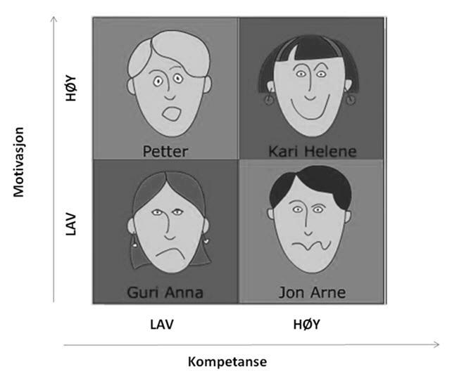
Øvelse for medarbeidere: Egenrefleksjon og deling med egen leder
1. Hjemmekontor/ fjernarbeid og livssituasjon Hvordan opplever du balansen mellom jobb og fritid? | 2. Kompetanse og motivasjon Hvordan blir motivasjonen din påvirket av å jobbe hjemmefra/ å jobbe et annet sted enn resten av enheten? Hva motiverer deg i denne situasjonen? | 3. Sterke sider Når du selv opplever å være på ditt beste - hvilke sterke sider (faglig og/ eller personlig) bruker du da? | 4. Mål fremover Hva er dine faglige og/ eller personlige mål fremover? | 5. Oppfølging Ditt behov for støtte, oppfølging fra meg som leder eller fra andre?
Skriv her: | Skriv her: | Skriv her: | Skriv her: | Skriv her:
HVOR BEFINNER DU DEG?

Slide 3
Forberedelse til lyttesamtalen
Noen tips og råd til planlegging og gjennomføring av samtalen
Be medarbeiderne om å forberede seg og si at du gleder deg til samtalene.
Det viktigste leveransekravet inn i samtalen er at du er oppriktig interessert i å høre hvordan hver enkelt tenker og reflekterer over spørsmålene de har fått.
Som forberedelse er det fint om du reflekterer over «hvor» du vil plassere hver enkelt av dine ansatte i forhold til kompetanse og motivasjon.
Like viktig er at du har en utforskende tilnærming og tør å utfordre din egen forforståelse av hver enkelt.
Forbered deg på hva du antar kan komme frem under samtalene med hver enkelt og hvilke spørsmål som du kan stille i forlengelsen av dette.
Husk at denne gangen kan du forvente at medarbeiderne skal være forberedte til samtalen og at det er avgjørende at du lytter aktivt og stiller oppfølgingsspørsmål.
Sett av minimum 30 min til samtalen.
Kjennetegn ved åpne og effektfulle spørsmål
De starter med spørreord: Hvem, hva, hvor, hvorfor, hvilke og når.
De krever et svar utover ja/ nei og oppfordrer til egen refleksjon
De bidrar til at medarbeideren tenker selv
Svarene skal gi innsikt, klarhet, handling og/ eller positiv forpliktelse
HVOR BEFINNER DIN MEDARBEIDER SEG?

Slide 4
Verktøyet er hentet fra e-læringskurset i fjernledelse.
Kurset finner du på DFØs læringsplattform.

